Slide 1
ASKEP APENDIKSITIS
PERTEMUAN 14
Ns. Ratna Dewi, S.Kep, M.Kep
Keperawatan & Ilmu-Ilmu Kesehatan

Slide 3
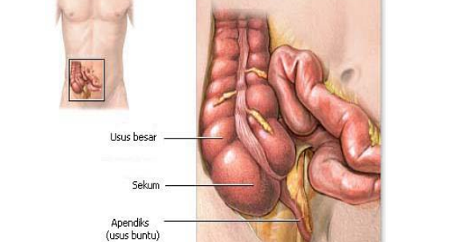
ANATOMI
Apendiks merupakan organ berbentuk seperti selang yang terikat pada sekum tepat dibawah katub ileosekal, panjangnya kira-kira 10 cm. Lumennya sempit di bagian proksimal dan melebar di bagian distal. Terletak pada kuadran 3 pada perut bagian kanan bawah. Namun demikian, pada bayi, apendiks berbentuk kerucut, lebar pada pangkalnya dan menyempit kearah ujungnya. (Departemen Bedah UGM, 2010).

Slide 4
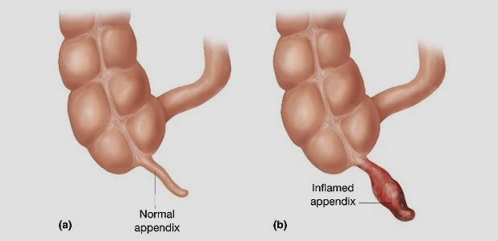
DEFINISI
Apendisitis adalah peradangan pada apendiks vermiformis dan merupakan penyebab abdomen akut yang paling sering. Penyakit ini dapat mengenai semua umur baik laki-laki maupun perempuan, tetapi lebih sering menyerang laki-laki berusia 10-30 tahun (Mansjoer, 2010).

Slide 5
KLASIFIKASI
Klasifikasi apendisitis terbagi menjadi dua yaitu, apendisitis akut dan apendisitis kronik (Sjamsuhidajat, De Jong, 2004).
Apendisitis akut
Apendisitis akut adalah radang pada jaringan apendiks. Apendisitis akut pada dasarnya adalah obstruksi lumen yang selanjutnya akan diikuti oleh proses infeksi dari apendiks.
A. Apendisitis Akut Sederhana
D. Apendisitis Infiltrat
B. Apendisitis Akut Purulenta (Supurative Appendicitis)
E. Apendisitis Abses
C. Apendisitis Akut Gangrenosa
F. Apendisitis Perforasi

Slide 6
LANJUTAN
2. Apendisitis kronik
Diagnosis apendisitis kronik baru dapat ditegakkan jika ditemukan adanya riwayat nyeri perut kanan bawah lebih dari 2 minggu, radang kronik apendiks secara makroskopik dan mikroskopik. Apendisitis kronik kadang-kadang dapat menjadi akut lagi dan disebut apendisitis kronik dengan eksaserbasi akut yang tampak jelas sudah adanya pembentukan jaringan ikat (Rukmono, 2011).

Slide 7
ETIOLOGI
Terjadinya apendisitis akut umumnya disebabkan oleh infeksi bakteri. Diantaranya obstruksi yang terjadi pada lumen apendiks yang biasanya disebabkan karena adanya timbunan tinja yang keras (fekalit), hiperplasia jaringan limfoid, penyakit cacing, parasit, benda asing dalam tubuh, tumor primer pada dinding apendiks dan striktur.Menurut Nuzulul, 2009 apendisitis belum ada penyebab yang pasti atau spesifik tetapi ada faktor prediposisi yaitu:
Faktor yang tersering adalah obstruksi lumen
Infeksi kuman dari colon yang paling sering adalah E. Coli dan Streptococcus
Laki-laki lebih banyak dari wanita. Yang terbanyak pada umur 15-30 tahun (remaja dewasa).
Tergantung pada bentuk apendiks

Slide 8
EPIDEMIOLOGI
Apendisitis dapat ditemukan pada semua umur, hanya pada anak kurang dari satu tahun jarang terjadi. Insiden tertinggi pada kelompok umur 20-30 tahun, setelah itu menurun. Insidens pada pria dengan perbandingan 1,4 lebih banyak dari pada wanita (Sandy, 2010).

Slide 9
PATOFISIOLOGI
Apendisitis biasanya disebabkan oleh penyumbatan lumen apendiks oleh hiperplasia folikel limfoid, fekalit, benda asing, striktur karena fibrosis akibat peradangan sebelumnya atau neoplasma. Peradangan yang timbul meluas dan mengenai peritoneum setempat sehingga menimbulkan nyeri di daerah kanan bawah, keadaan ini disebut dengan apendisitis supuratif akut.

Slide 10
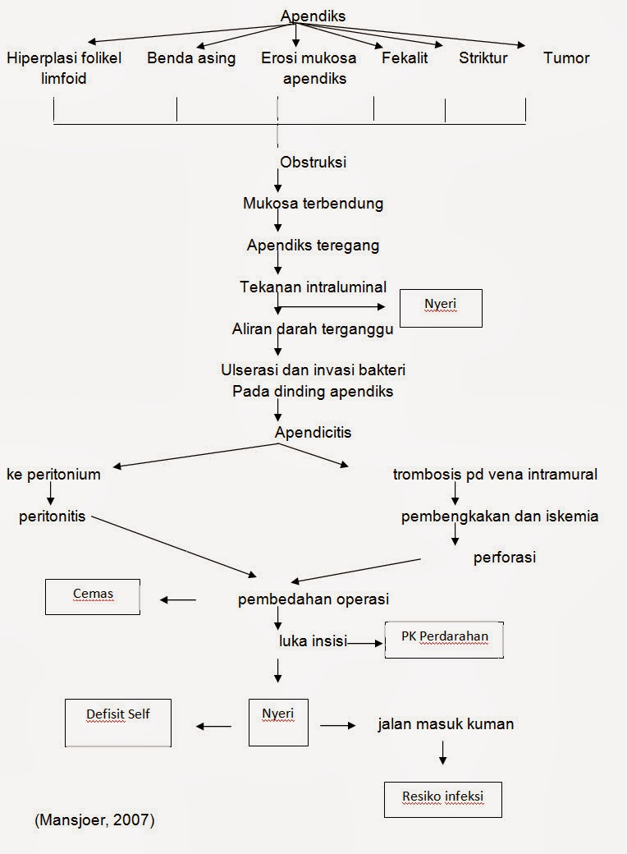
PATHWAY

Slide 11
MANIFESTASI KLINIK
1. Nyeri kuadran bawah kanan terasa dan biasanya disertai dengan demam ringan, mual, muntah dan hilangnya nafsu makan.
2. Nyeri tekan lokal pada titik McBurney bila dilakukan tekanan.
3. Nyeri tekan lepas dijumpai.
4. Terdapat konstipasi atau diare.
5. Nyeri lumbal, bila appendiks melingkar di belakang sekum.
6. Nyeri defekasi, bila appendiks berada dekat rektal.
7. Nyeri kemih, jika ujung appendiks berada di dekat kandung kemih atau ureter.

Slide 12
PEMERIKSAAN PENUNJANG
Laboratorium seperti dari pemeriksaan darah lengkap dan C-reactive protein (CRP
Radiologi seperti pemeriksaan ultrasonografi (USG) dan Computed Tomography Scanning(CT-scan)
Analisa urin bertujuan untuk mendiagnosa batu ureter dan kemungkinan infeksi saluran kemih sebagai akibat dari nyeri perut bawah
Pengukuran enzim hati dan tingkatan amilase membantu mendiagnosa peradangan hati, kandung empedu, dan pankreas
Serum Beta Human Chorionic Gonadotrophin (B-HCG) untuk memeriksa adanya kemungkinan kehamilan.
Pemeriksaan barium enema untuk menentukan lokasi sekum
Pemeriksaan foto polos abdomen

Slide 13
PENATALAKSANAAN MEDIS
1. Penanggulangan konservatif
Penanggulangan konservatif terutama diberikan pada penderita yang tidak mempunyai akses ke pelayanan bedah berupa pemberian antibiotik.
2. Operasi
Bila diagnosa sudah tepat dan jelas ditemukan Apendisitis maka tindakan yang dilakukan adalah operasi membuang appendiks (appendektomi).
3. Pencegahan Tersier
Tujuan utama dari pencegahan tersier yaitu mencegah terjadinya komplikasi yang lebih berat seperti komplikasi intra-abdomen.

Slide 14
ASUHAN KEPERAWATAN
Pengkajian
Riwayat kesehatan mengenai :
a. Keluhan utama klien akan mendapatkan nyeri di sekitar epigastrium menjalar ke perut kanan bawah.
b. Riwayat kesehatan masa lalu biasanya berhubungan dengan masalah.
c. Diet,kebiasaan makan makanan rendah serat.
d. Kebiasaan eliminasi.
Pemeriksaan fisik
a. Pemeriksaan fisik keadaan umum klien tampak sakit ringan/sedang/berat.
b. Sirkulasi : Takikardia.
c. Respirasi : Takipnoe, pernapasan dangkal.
d. Aktivitas/istirahat : Malaise.
e. Eliminasi : Konstipasi pada awitan awal, diare kadang-kadang.
f. Distensi abdomen, nyeri tekan/nyeri lepas, kekakuan, penurunan atau tidak ada bising usus.

Slide 15
g. Nyeri/kenyamanan, nyeri abdomen sekitar epigastrium dan umbilicus, yang meningkat berat dan terlokalisasi pada titik Mc. Burney, meningkat karena berjalan, bersin, batuk, atau napas dalam.
h. Demam lebih dari 38oC.
i. Data psikologis klien nampak gelisah.
j. Ada perubahan denyut nadi dan pernapasan.
k. Pada pemeriksaan rektal toucher akan teraba benjolan dan penderita merasa nyeri pada daerah prolitotomi.
l. Berat badan sebagai indicator untuk menentukan pemberian obat.

Slide 16
DIAGNOSA KEPERAWATAN
1. Pre operasi
a. Nyeri akut berhubungan dengan agen injuri biologi (distensi jaringan intestinal oleh inflamasi)
b. Perubahan pola eliminasi (konstipasi) berhubungan dengan penurunan peritaltik.
c. Kekurangan volume cairan berhubungan dengan mual muntah.
d. Cemas berhubungan dengan akan dilaksanakan operasi.
2. Post operasi
a. Nyeri berhubungan dengan agen injuri fisik (luka insisi post operasi appenditomi).
b. Resiko infeksi berhubungan dengan tindakan invasif (insisi post pembedahan).
c. Defisit self care berhubungan dengan nyeri.
d.Kurang pengetahuan tentang kondisi prognosis dan kebutuhan pengobatan b.d kurang informasi.

Slide 17
PERENCANAAN
1. Persiapan umum operasi
2. Persiapan klien malam sebelum operasi
3. Persiapan pagi hari sebelum operasi klien dibangunkan 1 (satu) jam sebelum obat-obatan pre operasi :

Slide 18
INTERVENSI KEPERAWATAN
PreOperasi
1. Obsevasi tanda-tanda vital
2. Kaji intake dan output cairan
3. Auskultasi bising usus
4. Kaji status nyeri : skala, lokasi, karakteristik
5. Ajarkan tehnik relaksasi
6. Beri cairan intervena
7. kaji tingkat ansietas
8. Beri informasi tentang proses penyakit dan tindakan
Post Operasi
1. Observasi tanda-tanda vital
2. Kaji skala nyeri : Karakteristik, skala, lokasi
3. Kaji keadaan luka
4. Anjurkan untuk mengubah posisi seperti miring ke kanan, ke kiri dan duduk.
5. Kaji status nutrisi
6. Auskultasi bising usus
7. Beri informasi perawatan luka dan penyakitnya.

Slide 19
EVALUASI
a. Gangguan rasa nyaman teratasi
b. Tidak terjadi infeksi
c. Gangguan nutrisi teratasi
d. Klien memahami tentang perawatan dan penyakitnya
e. Tidak terjadi penurunan berat badan
f. Tanda-tanda vital dalam batas normal

Slide 20
TERIMAKASIH

